Slide 1

OPTIMUS
HeatRoute
Сложная территория —
оптимальное подключение
Сервис моделирования трасс
подключения к тепловым сетям
Notes:
Постановщик ДИТ: references/brief.pdf. Логотип без изменения из слайда 6 конкурсного шаблона. Название продукта и слоган согласованы. ФИО, роли и контакты участников не предоставлены; обязательный блок команды требует дополнения перед конкурсной подачей.

Slide 2

АЛГОРИТМ
Прямые вводы к каждой цели
01
Ищем допустимые места входа в собственный ОКС.
Выносим внешние концы прямых за зону его отступа.
Общая схема подключения
02
Соединяем вводы с сетью, сравниваем врезки и общие ветви.
После объединения пересчитываем расходы и диаметры.
Уточнение стоимости
03
Переносим камеры и врезки, сокращаем обходы.
Принимаем изменение, если все цели сохранены и S уменьшен.
2
Notes:
Источник docs/ALGORITHM.md. TerminalEntryPlanner готовит прямые вводы, VisibilityRouter ищет внешние маршруты, NetworkRefiner уточняет врезки и камеры. Конечный поиск не доказывает глобальный минимум.

Slide 3

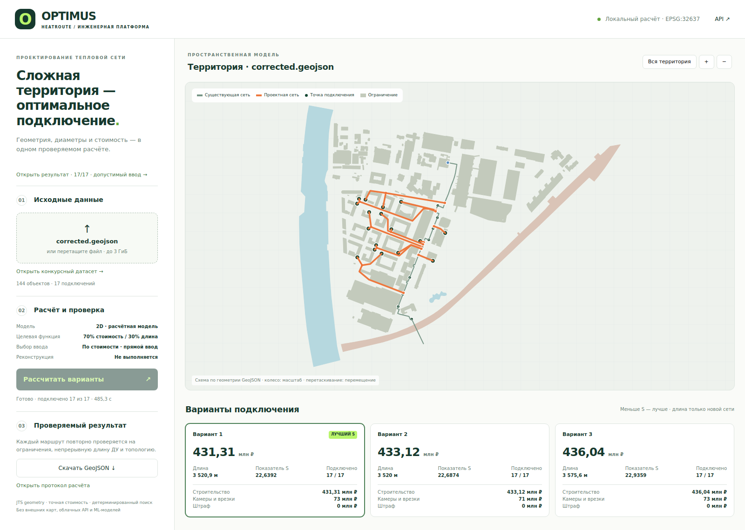
РАБОТА СЕРВИСА
Один запуск —
все 17 целей
1. Загрузка GeoJSON
2. Автоматический расчёт
3. Сравнение вариантов
4. Выгрузка и протокол
3
Notes:
Реальный браузерный скриншот visualization/screenshots/02-result-service.png. Прогон Java 11, local: загрузка через HTTP, расчёт и скачивание. Вход data/corrected.geojson, 144 объекта. Протокол evidence/java11-http/.

Slide 4
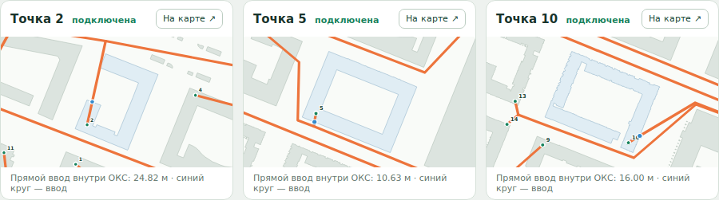
СЛОЖНЫЕ ВВОДЫ
Точки 2, 5 и 10 подключены
Финальная прямая до цели; остальные ограничения сохраняются.
Режим cost выбирает место ввода. Глобальная ближайшая граница не проверяется.
4
Notes:
Источник visualization/result.html. Входные геометрии целей и собственных ОКС сохранены. На финальную прямую не распространяется отступ собственного ОКС; остальные ограничения проверяются. Формальное соответствие позднему §2.2 и разъяснению 3 о ближайшей границе не подтверждено.

Slide 5

17/17 ВО ВСЕХ ТРЁХ ВАРИАНТАХ
Вариант | Строительство, млн ₽ | Длина, м | S | Подключено
1 — лучший | 431,307 | 3 520,886 | 22,63924 | 17 / 17
2 | 433,120 | 3 520,022 | 22,68741 | 17 / 17
3 | 436,038 | 3 575,598 | 22,93585 | 17 / 17
−4,73 млн ₽
к предыдущей схеме 17/17
−54,71 м новой сети · штраф 0 ₽
S = 0,7 × C / 25 000 000 + 0,3 × L / 100. Меньшее значение лучше.
5
Notes:
Источник results/result.geojson, variant_summary. C в рублях, L в метрах. Штраф 0 во всех вариантах. База сравнения: 436037745.3173262 руб., 3575.597879442596 м. Датасет corrected.geojson, entryPolicy=cost.

Slide 6
ПРОВЕРКА СЕТИ
Геометрия
Расходы и стоимость
Отступ от внешнего габарита
пары труб до ограничения.
Повороты не более 90°.
Спецпроход — прямая
с требуемыми углом и длиной.
Ветвление только через камеру,
не более четырёх примыканий.
Расход общего участка равен
сумме расходов потребителей.
Минимальный ДУ по расходу
и непрерывной длине пути.
Стоимость труб, спецпроходов,
камер и врезок.
Повторная проверка выгрузки.
6
Notes:
Источник актуальное приложение и разъяснения, SolutionVerifier, ConstraintEngine, TreeHydraulics, scripts/verify_result.py. Геометрические проверки относятся к cost. Реконструкция исключена актуальным приложением; глубинный режим не реализован.

Slide 7
АРХИТЕКТУРА И ЦЕЛЕВОЙ СТЕНД
Сервис
Расчёт и данные
Развёртывание
Java 11
Spring Boot 2.6.3
REST API
Swagger UI 1.7.0
Загрузка и выгрузка
через потоки
JTS · EPSG:32637
Индекс геометрии
Поиск в памяти
Временный WKB-файл
PostgreSQL 14
PostGIS 3.4
Ubuntu Server 22.04
16 ГБ ОЗУ
docker-compose 1.29.2
Сборка исходников
и тесты в Dockerfile
Постоянные тома
7
Notes:
Источник pom.xml, Dockerfile, docker-compose.yml. Целевая ОС и PostgreSQL/Docker указаны как конфигурация: фактическая целевая инфраструктурная приёмка в этой среде не выполнена.

Slide 8

ПЕРЕДАЧА РЕШЕНИЯ
Сервис и полные исходники
Готовый JAR и запуск Ubuntu
GeoJSON трёх вариантов
Карта и протоколы расчёта
OPTIMUS
HeatRoute
Проверено
17 / 17
431,31 млн ₽
Java 11 · 29 тестов
50 клиентов на малых заданиях
Сохранность после перезапуска
Далее: приёмка Ubuntu/PostGIS,
большие рабочие наборы и сложные деревья.
8
Notes:
Источники evidence/java11-build и evidence/java11-service. 50 клиентов — малые синтетические задания, не 50 крупных наборов. Не подтверждены целевая Ubuntu/Docker/PostGIS и нагрузка на больших реальных наборах. Глобальный минимум не доказан. Сведения об участниках необходимо дополнить перед конкурсной подачей.

